Slide 1
3rd-wing Lan XXX
Briefing mission 2

Slide 2
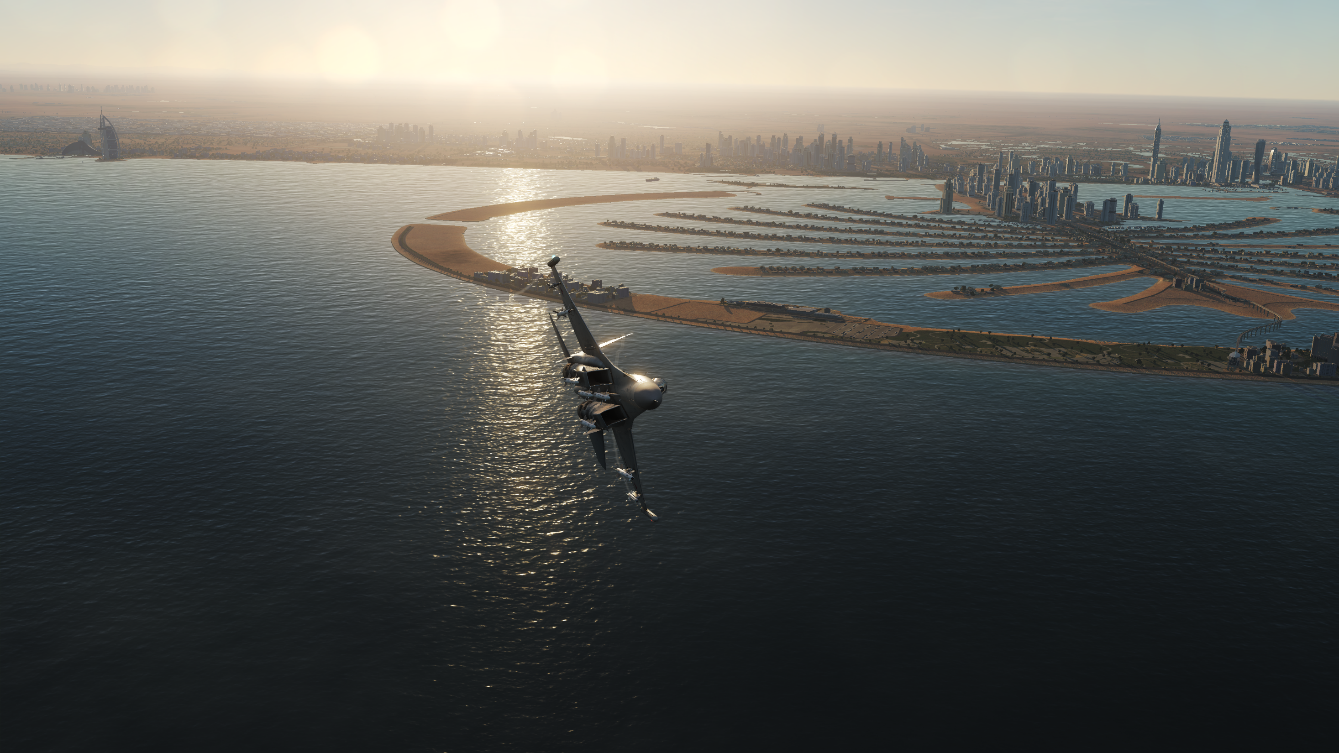
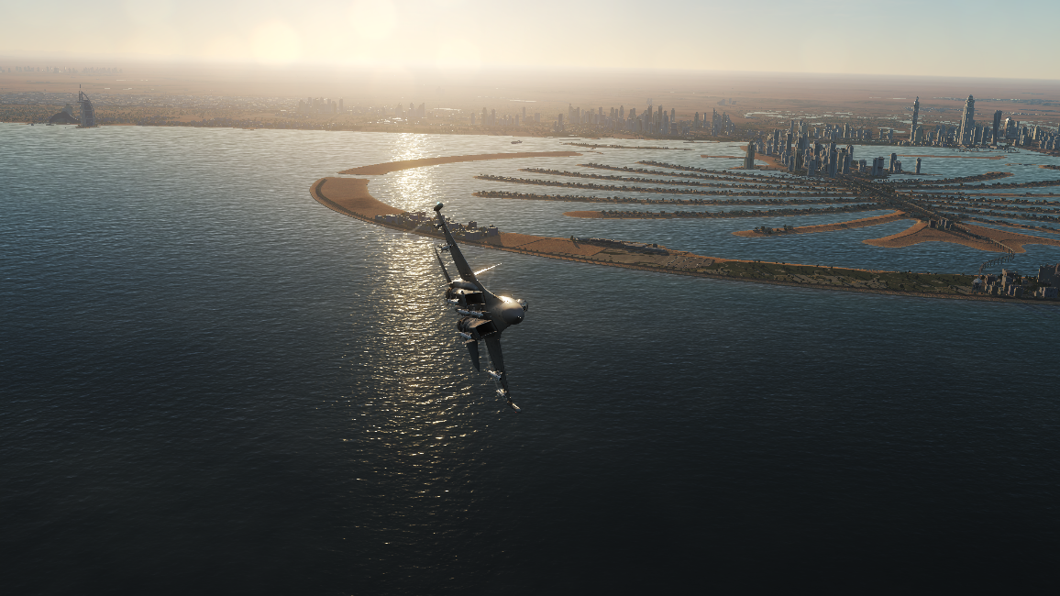
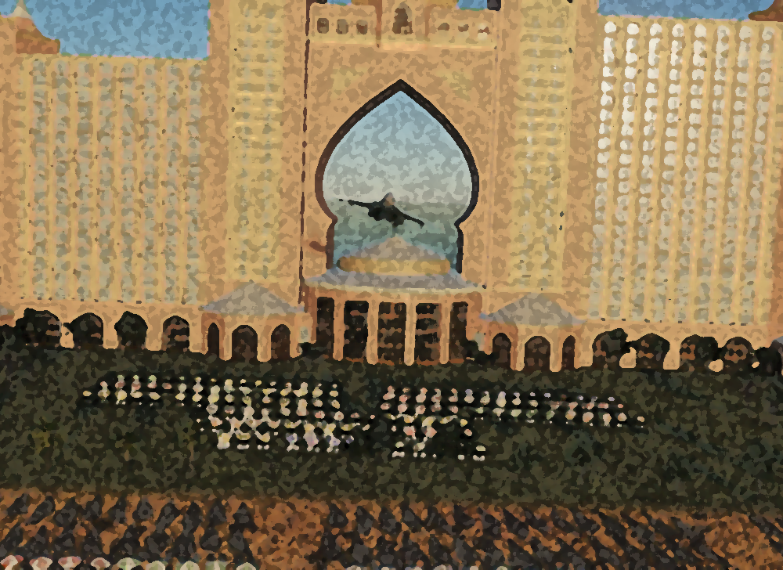
Pour Quelques Pétrodollars De Plus

Slide 3
Bilan concurents
Checksix
Seul 4 appareils en l’air, noyau des ancien à cloué les autres au sol « qui ne savaient pas comment faire »
BMS - FFW08 dragons
Déboussolés par l’existence d’appareils non F-16 pilotés
51st Massilia
Livraison de pastis
131st
Terminent de remplir le dossier de commission mixte parlementaire sénatoriale
104th
Confrontation
2nd ffs
Confrontation
Boulets Air Force
Perdus sur la route

Slide 4
2019-10-07 - Courriel
Au commandant de Lattres et Grand sœurs d’Houi NG
GG !
Veuillez recevoir l’assurance de ma considération distinguée
p.s. infos en PJ
Ray COUFOUX
Conseillère au Département de la Défense
Agence de réduction des menaces
-----------------
Ce message est confidentiel ; son contenu ne représente en aucun cas un engagement sous réserve de tout accord conclu par écrit. Toute publication, utilisation ou diffusion, même partielle, doit être autorisée préalablement. Si vous n'êtes pas destinataire de ce message, merci d'en avertir immédiatement l'expéditeur.

Slide 5
Bilan
Contrat acquis
Client NUKE
Paiement 2M$

Slide 6
Géopolitique
NUKE voit d’un mauvais œil les tentatives d’éloignement Long nenagros
Hausse du prix de vente carburants
Nouveaux états clients
Besoin d’une remise au pas
Dépendance économique

Slide 7
Géopolitique
Long Nenagros
Doit perdre sources de revenus
Doit perdre attractivité
Funkirak vigilant
Si intervention directe, jouera enlisement
Intervention coup de poing
Élections proches
Électeurs doivent rester contents
Appel aux mercenaires

Slide 8
SITAC
Groupe L&GSdHNG a pris ses quartiers sur l’aéroport de LIWA
Coin discret de la base loin des yeux long nenagrosiens
NUKE a arrangé la sécurité des installations
5h Ravitaillement, preparation, départ

Slide 9
SITAC
Mission – destruction du tourisme
Site Ferrari,
Parkings environnants
Tribune officielle du circuit
Navires de luxe
Pas de considérations particulières vis-à-vis des dommages collatéraux

Slide 10
Tribune Officielle

Slide 11
Site Ferrari et Parking

Slide 12
Un des quatre Yatchs

Slide 13
Objectifs
Objectifs principaux
Site Ferrari
Parking
Tribune officielle
Quatre yachts, proche du débarcadère de la tribune
Autres Objectifs
Sans objet
Objectifs nécessaires
Site SAM SA6 si nécessaire
Cibles interdites
Sans objet

Slide 14
Objectifs
Positions Bullseye
Terrain de LIWA

Slide 15
Objectifs
Site Ferrari :
Lat : N 29° 29’ 0’’,
Long : E 54° 36’ 22’’.
Tribune :
Lat : N 29° 28’ 30’’,
Long : E 54° 36’ 27’’.
Posit Bulls - 41°/119 km

Slide 16
Situation tactique

Slide 17
Situation - Support
Ravitaillement
n/a
SDCA
Overlord (E-2D, humain) – V9
Magic (E-2D, IA) - V10

Slide 18
Situation - Défenses
Défenses
n/a

Slide 19
Menaces
Mercenaires engagés pour la protection de l’événement
Groupe « Intermarché sécu+ »
Au troisième chasseur engagé, les fox-2 offerts
Sol
SAM
2К12 "Куб" (SA-6 "Gainful")
A/A
F15C, F16 BLK52

Slide 20
Météo
METAR
OMLW 81030Z 18002KT 9999 SCT033 18/M19 Q1019 NOSIG=

Slide 21
Attribution des objectifs par escadrilles
À planifier

Slide 22
Plan de fréquences – 3rd-wing
 | RADIO1 - VICTOR |  |  | RADIO2 - UNIFORM |  |  |  | RADIO3 - FOX MIKE |  |  | RADIO4
 | DENOM | FREQ | REM | DENOM | FREQ | REM |  | DENOM | FREQ | REM | DENOM | FREQ | REM
1 | Antoinette | 125.250 | Sol | Amsterdam | 227.100 |  | 1 | Arnie | 030.000 |  | Ajaccio | 02.000
2 | Bénédicte | 122.300 | Tour | Bogota | 227.200 | Bones | 2 | Barry | 031.000 |  | Bordeaux | 03.000
3 | Célestine | 137.300 | Approche | Copenhague | 227.300 | Skull | 3 | Coddie | 032.000 |  | Colmar | 04.000
4 | Denise | 124.300 | Autre terrains – Autoinfo | Damas | 233.100 | Viking | 4 | Donnie | 033.000 |  | Dijon | 05.000
5 | Elisabeth | 125.300 |  | Erevan | 233.200 | Shark | 5 | Eddy | 034.000 |  | Epinal | 05.000
6 | Françoise | 123.500 | Tarawa | Freetown | 233.300 | Blacksheep | 6 | Franky | 040.000 |  | Fréjus | 06.000
7 | Geneviève | 127.300 | Stennis | Gibraltar | 229.100 | Felix | 7 | Gary | 041.000 |  | Grenoble | 07.000
8 | Hermione | 118.250 | Tactique A/S | Havana | 229.200 | Kodiak | 8 | Henry | 042.000 |  | Hachan | 08.000
9 | Irène | 119.500 | Overlord - Tactique A/A | Islamabad | 229.300 |  | 9 | Iggy | 043.000 |  | Ingnaucourt | 09.000
10 | Justine | 120.750 | Magic - Tactique A/A | Jerusalem | 310.100 |  | 10 | Jhonny | 044.000 |  | Jalognes | 10.000
11 | Katya | 138.400 | Arco | Katmandu | 339.725 |  | 11 | Kody | 035.000 |  | Kerlouan | 11.000
12 | Louise | 134.500 | Texaco | Lisbonne | 225.100 |  | 12 | Lonnie | 036.000 |  | Limoges | 12.000
13 | Marie | 136.400 | Shell | Madagascar | 225.200 |  | 13 | Martie | 037.000 |  | Montpellier | 13.000
14 | Nadine | 129.300 | Ivanka – Pas en service | Nassau | 225.300 |  | 14 | Nicky | 038.000 |  | Nantes | 14.000
15 | Odile | 134.300 | Melania – Pas en service | Ottawa | 315.100 |  | 15 | Ozzy | 039.000 |  | Orléans | 15.000
16 | Pierette | 132.200 |  | Prague | 269.100 |  | 16 | Perry | 045.000 |  | Poitiers | 16.000
17 | Quianna | 138.300 |  | Quito | 269.200 |  | 17 | Quincy | 046.000 |  | Quimper | 17.000
18 | Rachel | 127.200 |  | Riga | 257.100 |  | 18 | Ronny | 047.000
19 | Suzanne | 140.200 |  | Santiago | 248.250 |  | 19 | Sammy | 048.000
20 | Thérèse | 121.500 | EMERG | Tokio | 243.000 | EMERG | 20 | Tony | 049.000

Slide 23
Règles
Rétab autorisé en patrouille de 2 minimum
Personne ne décolle seul

